Slide 1
সবাইকে শুভেচ্ছা

Slide 2
পরিচিতি
সিকদার মোঃ শাজিদুর জাহান
সহকারী শিক্ষক
ফুলহরি মাধ্যমিক বিদ্যালয়
shajidur79@gmail.com
পাঠ পরিচিতি
শ্রেণি: নবম
বিষয়: হিসাববিজ্ঞান
সময়: ৫০ মিনিট

Slide 3
ভিডিও ক্লিপটি দেখ এবং চিন্তা কর
অর্থ ও পণ্যের মধ্যে লেনদেন

Slide 4
লেনদেন ও লেনদেনের বৈশিষ্ট্য

Slide 5
শিখনফল
এই পাঠ শেষে শিক্ষার্থীরা-
1.লেনদেন কি তা বলতে পারবে।
2.ঘটনা ও লেনদেন চিহ্নিত করতে পারবে।
3.লেনদেন এর বৈশিষ্ট্য ব্যাখ্যা করতে পারবে।

Slide 6
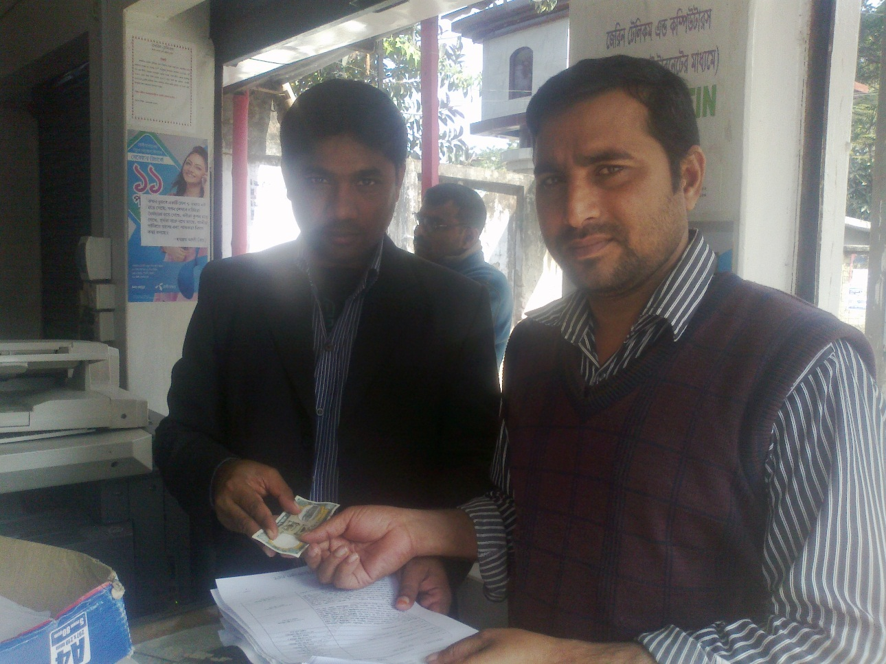
তোমারা ছবিতে কী দেখতে পাচ্ছ ?
অর্থ দিচ্ছে তার বিনিময় পণ্য নিচ্ছে।অর্থাৎ অর্থ ও পণ্যের আদান প্রদান হচ্ছে।

Slide 7
ব্যবসায়িক দৃষ্টিকোন হতে পৃথিবীতে যা কিছু ঘটে সব কিছুই এক একটি ঘটনা। আর যে সব ঘটনার সাথে অর্থের আদান-প্রদান হয় সেই সব ঘটনাগুলোকে লেন-দেন বলে। যেমন -
তাহলে কী তোমরা বলতে পারবে লেন-দেন কী ?
কারবারের জন্য পণ্য ক্রয়।
কর্মচরীর বেতন প্রদান।
পণ্য বিক্রয়। ইত্যাদি

Slide 8
তোমারা ছবিতে কী দেখতে পাচ্ছ ?
কুশল বিনিময় করছে
কোন বিষয় নিয়ে আলোচনা করছে।
কোন ঘটনা ঘটছে

Slide 9
ব্যবসায়ীক দৃষ্টিকোন হতে যে সব ঘটনার সাথে অর্থের আদান-প্রদান হয় না সেই সব ঘটনাগুলোকে শুধুই ঘটনা বলা হয় । লেন-দেন বলা হয় না। যেমন -
তাহলে কী তোমরা বলতে পারবে ঘটনা কী ?
মা শিশুকে চাঁদ দেখাছে।
ছেলেরা বল খেলছে।
৫,০০০ টাকা বেতনে একজন কর্মচারী নিয়োগ করা হল।

Slide 10
জোড়ায় কাজ
সময় ০৫ মিনিট
নিচের ছবিগুলো থেকে ঘটনা ও লেনদেন গুলো চিহ্নিত কর

Slide 11
লেনদেন
ঘটনা

Slide 12
অর্থের অংকে পরিমাপযোগ্য
আর্থিক অবস্থার পরিবর্তন
লেনদেনের বৈশিষ্ট্য
স্বয়ংসম্পূর্ণ ও স্বতন্ত্র
অদৃশ্যমান লেনদেন
দু’টি পক্ষ

Slide 13
দলীয় কাজ
সময় ২০ মিনিট
লেনদেন এর বৈশিষ্ট্যগুলি ব্যাখ্যা কর

Slide 14
মূল্যায়ন
নিন্ম লিখিত প্রশ্নগুলোর উত্তর দাও।
কোনগুলো লেনদেন এবং কোনগুলো লেনদেন নয়।

Slide 15
রহিম স্যার শহীদ মিনারে ফুল দিতে রওয়ানা হলেন।
সফিক ক্রিকেট খেলার জয়ের আনন্দে উল্লাস করল।


মিতুকে ২০০০ টাকা বেতন দেওয়া হল।
ব্যসায়ের জন্য পণ্য ক্রয় ১০,০০০ টাকা ।


একজন অভিজ্ঞ ম্যানেজার মারা গেলেন।
এমরান ৭০০ টাকা দিয়ে একটি কাতল মাছ কিনলেন।



Slide 16
বাড়ির কাজ
জনাব রায়হান একজন সফল ব্যবসায়ী।২০১৩ সালের মার্চ মাসে তার ব্যবসায়ে নিম্নোক্ত লেনদেন হয়েছে;
মার্চ – ১, নগদে মাল ক্রয় ১৫,০০০ টাকা
মার্চ-৫, ৫,০০০ টাকা বেতনে একজন কর্মচারী নিয়োগ করা হল।
মার্চ- ৭, ঘরভাড়া দেওয়া হল ৫,০০০ টাকা
মার্চ – ১৩, পণ্য বিক্রয় করা হল ২০,০০০ টাকা
মার্চ ২০, ৪০০০ টাকার ফরমায়েশ প্রদান করা হল
ক) কোন ঘটনাগুলো লেনদেন নয় তা লিখ ?
খ) মোট লেনদেনের পরিমান কত টাকা ?
গ) ঘটনা এবং লেনদেনের পার্থক্য নির্ণয় কর ?

Slide 17
সকলকে ধন্যবাদ

